Slide 1

MongoDB应用与开发
TAHNK YOU FOR WATCHING
主讲老师Lison：525765982
课程咨询依娜老师：2470523467

Slide 2
目 录
CONTENTS
1
单机安装
2
快速入门
3
查询
4
更新
5
其他命令
6
安全

Slide 3
MongoDB安装
官网下载安装介质：https://www.mongodb.com/download-center，选择适当的版本，这里以linux版本mongodb-linux-x86_64-3.4.18为例；
解压到系统某路径， tar -xvzf mongodb-linux-x86_64-3.4.18.tgz
并在安装目录创建data目录，以及logs目录和logs/mongodb.log文件
使用vim在mongodb的bin目录创建mongodb的配置文件，如：vim bin/mongodb.conf，mongodb.conf内容请见下一页课件；
编写shell脚本，命名为start-mongodb.sh，脚本内容如下：
nohup ./mongod -f mongodb.conf &
使用start-mongodb.sh启动mongodb实例，如：./start-mongodb
使用mongoClient进行测试，通过restAPI地址测试（端口加1000）

Slide 4
配置文件
storage:
dbPath: "/usr/local/apache/mongoDB/mongodb-linux-x86_64-rhel70-3.4.10/data"
systemLog:
destination: file
path: "/usr/local/apache//mongoDB/mongodb-linux-x86_64-rhel70-3.4.10/logs/mongodb.log"
net:
port: 27022
http:
RESTInterfaceEnabled: true
processManagement:
fork: false
mongoDB配置文件参数详解

Slide 5
目 录
CONTENTS
1
单机安装
2
快速入门
3
查询
4
更新
5
其他命令
6
安全

Slide 6

快速入门我们学习的目标是什么？
直观感受mongoDB的魅力
mongo开发入门（原生、spring）
开发框架版本选择
mongoDB数据类型全解析
对nosql的理念有初步的认识

Slide 7
数据结构介绍
人员信息
{
"_id" : ObjectId("59f938235d93fc4af8a37114"),
"username" : "lison",
"country" : "in11digo",
"address" : {
"aCode" : "邮编",
"add" : "d11pff"
},
"favorites" : {
"movies" : ["杀破狼2","1dushe","雷神1"],
"cites" : ["1sh","1cs","1zz"]
},
"age" : 18，
"salary"：NumberDecimal("2.099"),
"lenght" ：1.79
}

Slide 8
需求描述
新增5人
查询
查询喜欢的城市包含东莞和东京的user
select * from users where favorites.cites has "东莞"、"东京"
查询国籍为英国或者美国，名字中包含s的user
select * from users where username like '%s%' and (country= English or country= USA)
修改
把lison的年龄修改为6岁
update users set age=6 where username = lison'
喜欢的城市包含东莞的人，给他喜欢的电影加入"小电影2""小电影3"
update users set favorites.movies add "小电影2 ", "小电影3" where favorites.cites has "东莞"

Slide 9
需求描述
删除
删除名字为lison的user
delete from users where username = ‘lison’
删除年龄大于8小于25的user
delete from users where age >8 and age <25

Slide 10
MongoDB脚本实现
新增5人
查询
查询喜欢的城市包含东莞和东京的user
select * from users where favorites.cites has "东莞"、"东京"
db.users.find({ "favorites.cites" : { "$all" : [ "东莞" , "东京"]}})
查询国籍为英国或者美国，名字中包含s的user
select * from users where username like '%s%' and (country= English or country= USA)
db.users.find({ "$and" : [ { "username" : { "$regex" : ".*s.*"}} , { "$or" : [ { "country" : "English"} , { "country" : "USA"}]}]})

Slide 11
MongoDB脚本实现
修改
把lison的年龄修改为6岁
update users set age=6 where username = lison'
db.users.updateMany({ "username" : "lison"},{ "$set" : { "age" : 6}},true)
喜欢的城市包含东莞的人，给他喜欢的电影加入"小电影2""小电影3"
update users set favorites.movies add "小电影2 ", "小电影3" where favorites.cites has "东莞"
db.users.updateMany({ "favorites.cites" : "东莞"}, { "$addToSet" : { "favorites.movies" : { "$each" : [ "小电影2 " , "小电影3"]}}},true)

Slide 12
MongoDB脚本实现
删除
删除名字为lison的user
delete from users where username = ‘lison’
db.users.deleteMany({ "username" : "lison"} )
删除年龄大于8小于25的user
delete from users where age >8 and age <25
db.users.deleteMany({"$and" : [ {"age" : {"$gt": 8}} , {"age" : {"$lt" : 25}}]})

Slide 13
原生java客户端
pom文件
<dependency>
<groupId>org.mongodb</groupId>
<artifactId>mongo-java-driver</artifactId>
<version>3.9.0</version>
</dependency>
Tips:
3.5.0最新版本加入了对pojo的支持；
3.5.0最新版本增强对json的支持；
mongodb原生客户端支持两种document和pojo模式的开发；
doc模式代码：
Pojo模式代码：

Slide 14
上堂课遗漏问题
Tips:
compass的安装
A：直接安装compss的安装包
addToSet的理解；
A：先了解下 db.users.updateMany({ "favorites.cites" : "东莞"}, { "$push" : { "favorites.movies" : [ "小电影2 " , "小电影3"]}})
关于showsql的问题
A：要使用mongodb 3.9的驱动

Slide 15
Spring-data-mongodb客户端
pom文件
<dependency>
<groupId>org.springframework.data</groupId>
<artifactId>spring-data-mongodb</artifactId>
<version>1.10.18.RELEASE</version>
</dependency>
Tips:
spring-data-mongodb的最新版本是2.x.x，如果是spring为5.0版本以上的才推荐使用；
spring-data-mongodb的1.10.18版本基于spring4.3.x开发，但是默认依赖的mongodb驱动为2.14.3，可以将mongodb的驱动设置为3.9.0的版本；
spring-data-mongodb一般使用pojo的方式开发；
Spring pojo开发模式代码：

Slide 16
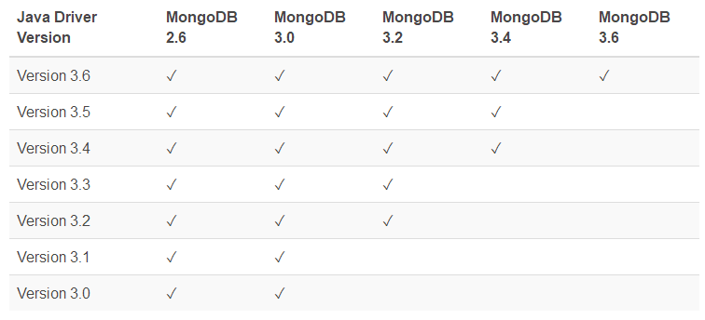
开发框架版本选择
java 驱动与mongoDB兼容性
Tips: 考虑到MongoDB客户端强大的向下兼容性，建议使用3.9.0版本

Slide 17
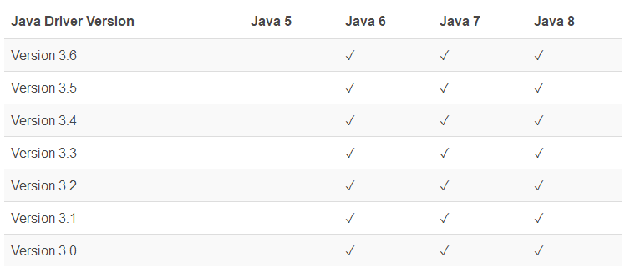
开发框架版本选择
java 驱动与jdk的兼容性
Tips：java驱动优先使用3.9以上版本

Slide 18
开发框架版本选择
spring data mongo 与java mongo驱动兼容性
spring mongodb 版本 | spring版本支持 | jdk版本支持 | mongodb server支持 | 默认的mongoDB java驱动版本
Spring Data MongoDB 1.x | 4.3.13.RELEASE 以上 | jdk 1.6以上 | 2.6版本以上，3.4以下 | 2.14.3
Spring Data MongoDB 2.x | 5.0.2.RELEASE 以上 | jdk 1.8以上 | 2.6版本以上，3.6 | 3.5.0
Tips：Spring Data MongoDB 1.x 与 2.x之间区别比较大，请点击我
想要使用spring mongoDB 2.x的新API，同时想使用3.5.0以上版本的java驱动？
spring-data-mongodb的1.10.18版本
java mongodb client 3.9
spring 4.3.13以上

Slide 19
mongoDB数据类型
数据类型 | 示例 | 说明
null | {"key":null} | null表示空值或者不存在该字段
布尔 | {"key","true"} {"key","false"} | 布尔类型表示真或者假
32位整数 | {"key":8} | 存储32位整数，但再shell界面显示会被自动转成64位浮点数
64位整数 | {"key":{"floatApprox":8}} | 存储64位整数，floatApprox意思是使用64位浮点数近似表示一个64位整数
64位浮点数 | {"key":8.21} | 存储64位整数，shell客户端显示的数字都是这种类型；
字符串 | {"key":"value"} {"key":"8"} | UTF-8格式
对象ID | {"key":ObjectId()} | 12字节的唯一ID
日期 | {"key":new Date()}
代码 | {"key":function(){}}
二进制数据 |  | 主要存储文件
未定义 | {"key":undefined} | 值没有定义，null和undefined是不同的
数组 | {"key":[16,15,17]} | 集合或者列表
内嵌文档 | {"user":{"name":"lison"}} | 子对象
Decimal128 | {"price":NumberDecimal("2.099")} | 3.4版本新增的数据类型，无精度问题

Slide 20
目 录
CONTENTS
1
单机安装
2
快速入门
3
查询
4
更新
5
其他命令
6
安全

Slide 21
查询概要
MongoDB 查询数据的语法格式如下：
db.collection.find(query, projection)
query ：可选，使用查询操作符指定查询条件
projection ：可选，使用投影操作符指定返回的键。查询时返回文档中所有键值， 只需省略该参数即可（默认省略）。
注意：0表示字段排除，非0表示字段选择并排除其他字段，所有字段必须设置同样的值；
需要以易读的方式来读取数据，可以使用 pretty() 方法；
举例子：db.users.find({"$and":[{"username":"lison"},{"age":18}]},{"username":0,"age":0})
Notes:
SQL语句查询三要素：连接 选择 投影

Slide 22
查询选择器
运算符类型 | 运算符 | 描述
范围 | $eq | 等于
 | $lt | 小于
 | $gt | 大于
 | $lte | 小于等于
 | $gte | 大于等于
 | $in | 判断元素是否在指定的集合范围里
 | $all | 判断数组中是否包含某几个元素,无关顺序
 | $nin | 判断元素是否不在指定的集合范围里
布尔运算 | $ne | 不等于，不匹配参数条件
 | $not | 不匹配结果
 | $or | 有一个条件成立则匹配
 | $nor | 所有条件都不匹配
 | $and | 所有条件都必须匹配
 | $exists | 判断元素是否存在
其他 | . | 子文档匹配
 | $regex | 正则表达式匹配

Slide 23
查询选择器实战
(1)client指定端口和ip连接mongodb
./mongo localhost:27022
(2)in选择器示例：
db.users.find({"username":{"$in":["lison", "mark", "james"]}}).pretty()
查询姓名为lison、mark和james这个范围的人
(3)exists选择器示例：
db.users.find({"lenght":{"$exists":true}}).pretty()
判断文档有没有关心的字段
(4)not选择器示例：
db.users.find({"lenght":{"$not":{"$gte":1.77}}}).pretty()
查询高度小于1.77或者没有身高的人
not语句 会把不包含查询语句字段的文档 也检索出来
Notes:
db.users.find({"lenght":{"$lt":1.77}}).pretty()
db.users.find({"$or":[{"lenght":{"$lt":1.77}},{"lenght":{"$exists":false}}]}).pretty()

Slide 24
查询选择
映射
字段选择并排除其他字段：db.users.find({},{'username':1})
字段排除：db.users.find({},{'username':0})
排序
sort()：db.users.find().sort({"username":1}).pretty()
1：升序 -1：降序
跳过和限制
skip(n)：跳过n条数据
limit(n)：限制n条数据
e.g： db.users.find().sort({"username":1}).limit(2).skip(2)
查询唯一值
distinct()：查询指定字段的唯一值，e.g：db.users.distinct("username")

Slide 25
字符串数组选择查询
1.数组单元素查询
db.users.find({"favorites.movies":"蜘蛛侠"})
查询数组中包含"蜘蛛侠"
2.数组精确查找
db.users.find({"favorites.movies":[ "杀破狼2", "战狼", "雷神1" ]},{"favorites.movies":1})
查询数组等于[ "杀破狼2", "战狼", "雷神1" ]的文档，严格按照数量、顺序；
3.数组多元素查询
db.users.find({"favorites.movies":{"$all":[ "雷神1", "战狼" ]}},{"favorites.movies":1})
查询数组包含["雷神1", "战狼" ]的文档，跟顺序无关，跟数量有关
db.users.find({"favorites.movies":{"$in":[ "雷神1", "战狼" ]}},{"favorites.movies":1})
查询数组包含["雷神1", "战狼" ]中任意一个的文档，跟顺序无关，跟数量无关

Slide 26
字符串数组选择查询
4.索引查询
db.users.find({"favorites.movies.0":"妇联4"},{"favorites.movies":1})
查询数组中第一个为"妇联4"的文档
5.返回数组子集
db.users.find({},{"favorites.movies":{"$slice":[1,2]},"favorites":1})
$slice可以取两个元素数组,分别表示跳过和限制的条数；

Slide 27
对象数组选择查询
对象数组样本数据导入脚本：
1. 单元素查询
db.users.find({"comments":{
"author" : "lison6",
"content" : "lison评论6","commentTime" : ISODate("2017-06-06T00:00:00Z")}})
备注：对象数组精确查找
2.查找lison1 或者 lison12评论过的user （$in查找符）
db.users.find({"comments.author":{"$in":["lison1","lison12"]}}).pretty()
备注：跟数量无关，跟顺序无关；
3.查找lison1 和 lison12都评论过的user
db.users.find({"comments.author":{"$all":["lison12","lison1"]}}).pretty()
备注：跟数量有关，跟顺序无关；
4.查找lison5评语为包含"苍老师"关键字的user（$elemMatch查找符）
db.users.find({"comments":{"$elemMatch":{"author" : "lison5",
"content" : { "$regex" : ".*苍老师.*"}}}}) .pretty()
备注：数组中对象数据要符合查询对象里面所有的字段，$全元素匹配，和顺序无关；

Slide 28
Java客户端解析
原生java驱动
MongoClient → MongoDatabase →MongoCollection
MongoClient被设计成线程安全、可以被多线程共享的。通常访问数据库集群的应用只需要一个实例
如果需要使用pojo对象读写，需要将PojoCodecProvider注入到client中
查询和更新的API类
查询器：com.mongodb.client.model.Filters
更新器：com.mongodb.client.model.Updates
投影器：com.mongodb.client.model.Projections
Java实现代码：
Notes:
构造器模式的理解：https://www.jianshu.com/p/e2a2fe3555b9

Slide 29
Spring mongodb解析
Xml配置文件
<!-- mongodb连接池配置 -->
<mongo:mongo-client host="192.168.1.129" port="27017">
<mongo:client-options
write-concern="ACKNOWLEDGED"
connections-per-host="100"
threads-allowed-to-block-for-connection-multiplier="5"
max-wait-time="120000"
connect-timeout="10000"/>
</mongo:mongo-client>>
<!-- mongodb数据库工厂配置 -->
<mongo:db-factory dbname="lison" mongo-ref="mongo" />
<!-- mongodb模板配置 -->
<bean id="anotherMongoTemplate" class="org.springframework.data.mongodb.core.MongoTemplate">
<constructor-arg name="mongoDbFactory" ref="mongoDbFactory" />
<property name="writeResultChecking" value="EXCEPTION"></property>
</bean>

Slide 30
Spring mongodb解析
Spring mongodb开发
模板模式，基于MongoOperations进行操作，基于pojo的操作，配合@document注解开发；
查询和更新的API类
查询器：org.springframework.data.mongodb.core.query.Query
查询条件：org.springframework.data.mongodb.core.query.Criteria
更新器：org.springframework.data.mongodb.core.query.Update
Spring实现代码：

Slide 31
Mongodb连接池配置
参数名 | 默认值 | 说明
writeConcern | ACKNOWLEDGED | 写入安全机制，是一种客户端设置，用于控制写入安全的级别: ACKNOWLEDGED 默认选项，数据写入到Primary就向客户端发送确认 0 Unacknowledged 对客户端的写入不需要发送任何确认，适用于性能要求高，但不关注正确性的场景; 1 W1 数据写入后，会等待集群中1台发送确认 2 W2 数据写入后，会等待集群中两台台发送确认 3 W3 数据写入后，会等待集群中3台台发送确认 JOURNALED 确保所有数据提交到 journal file MAJORITY 等待集群中大多数服务器提交后确认；
codecRegistry | MongoClient.getDefaultCodecRegistry() | 编解码类，实现Codec接口
minConnectionsPerHost |  | 最小连接数，connections-per-host
connectionsPerHost | 100 | 最大连接数
threadsAllowedToBlockForConnectionMultiplier | 5 | 此参数跟connectionsPerHost的乘机为一个线程变为可用的最大阻塞数，超过此乘机数之后的所有线程将及时获取一个异常
maxWaitTime | 1000 * 60 * 2 | 一个线程等待链接可用的最大等待毫秒数，0表示不等待
maxConnectionIdleTime | 0 | 设置池连接的最大空闲时间，0表示没有限制
maxConnectionLifeTime | 0 | 设置池连接的最大使用时间，0表示没有限制
connectTimeout | 1000*10 | 连接超时时间
alwaysUseMBeans | false | 是否打开JMX监控

Slide 32
Mongodb连接池配置
参数名 | 默认值 | 说明
heartbeatFrequency | 10000 | 设置心跳频率。 这是驱动程序尝试确定群集中每个服务器的当前状态的频率。
minHeartbeatFrequency | 500 | 设置最低心跳频率。 如果驱动程序必须经常重新检查服务器的可用性，那么至少要等上一次检查以避免浪费。
heartbeatConnectTimeout | 20000 | 心跳检测连接超时时间
heartbeatSocketTimeout | 20000 | 心跳检测Socket超时时间

Slide 33
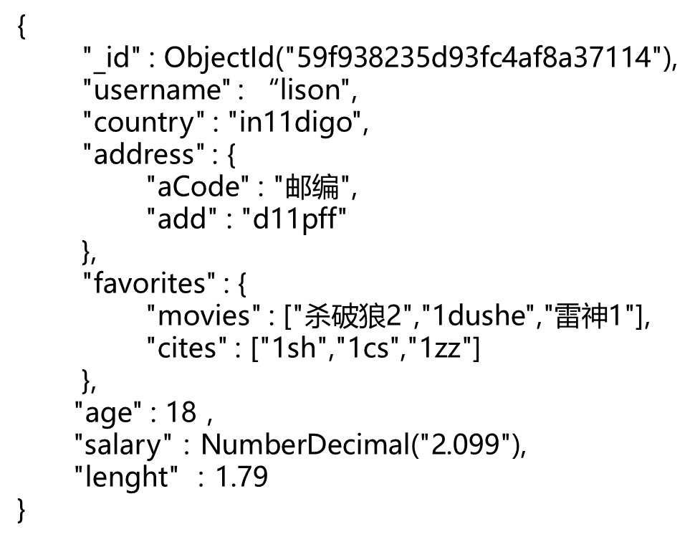
数据模式设计
mongoDB
MYSQL
User表
字段 | 类型
Id | Nvarchar
Username | Nvarchar
…… | ……
favorites表
字段 | 类型
Id | Nvarchar
Type | Nvarchar
…… | ……

Slide 34
nosql在数据模式设计上的优势
读写效率高-在IO性能上有先天独厚的优势；
可扩展能力强,不需要考虑关联，数据分区分库，水平扩展就比较简单；
动态模式，不要求每个文档都具有完全相同的结构。对很多异构数据场景支持非常好；
模型自然-文档模型最接近于我们熟悉的对象模型；

Slide 35
mongoDB能不能实现关联查询？
先考虑内嵌， 直接按照你的对象模型来设计你的数据模型。如果你的对象模型数量不多，关系不是很复杂，直接一种对象对应一个集合就可以了
单个bson文档最大不能超过16M；当文档超过16M的时候，就应该考虑使用引用（DBRef）了，在主表里存储一个id值，指向另一个表中的 id 值。
DBRef语法：{ "$ref" : <value>, "$id" : <value>, "$db" : <value> }
$ref：引用文档所在的集合的名称；
$id：所在集合的_id字段值；
$db：可选，集合所在的数据库实例；
使用dbref脚本示例：
var lison = db.users.findOne({"username":"lison"});
var dbref = lison.comments;
db[dbref.$ref].findOne({"_id":dbref.$id})
DBRef样本数据导入脚本：
Tips：DBRef只是关联信息的数据载体，本身并不会去关联数据；

Slide 36
聚合的理解
聚合框架就是定义一个管道，管道里的每一步都为下一步输出数据数据
输入文档
管道操作1
管道操作2
……
管道操作3
输入文档
常用的管道操作
$project：投影，指定输出文档中的字段；
$match：用于过滤数据，只输出符合条件的文档。$match使用MongoDB的标准查询操作
$limit：用来限制MongoDB聚合管道返回的文档数。
$skip：在聚合管道中跳过指定数量的文档，并返回余下的文档。
$unwind：将文档中的某一个数组类型字段拆分成多条，每条包含数组中的一个值。
$group：将集合中的文档分组，可用于统计结果。
$sort：将输入文档排序后输出。

Slide 37
$group操作符
$group：可以分组的数据执行如下的表达式计算：
$sum：计算总和。
$avg：计算平均值。
$min：根据分组，获取集合中所有文档对应值得最小值。
$max：根据分组，获取集合中所有文档对应值得最大值。

Slide 38
聚合训练
生成订单数据Java代码：
查询2015年4月3号之前，每个用户每个月消费的总金额，并按用户名进行排序：
db.orders.aggregate([
{"$match":{ "orderTime" : { "$lt" : new Date("2015-04-03T16:00:00.000Z")}}},
{"$group":{"_id":{"useCode":"$useCode","month":{"$month":"$orderTime"}},"total":{"$sum":"$price"}}},
{"$sort":{"_id":1}}
])
$match
$group
$sort
order
输入文档
Notes:
Consumption

Slide 39
聚合训练
查询2015年4月3号之前，每个审核员分别审批的订单总金额，按审核员名称进行排序：
db.orders.aggregate([{"$match":{ "orderTime" : { "$lt" : new Date("2015-04-03T16:00:00.000Z")}}},
{"$unwind":"$Auditors"},
{"$group":{"_id":{"Auditors":"$Auditors"},"total":{"$sum":"$price"}}},
{"$sort":{"_id":1}}])
$match
$ unwind
$group
$sort
order
输入文档

Slide 40
目 录
CONTENTS
1
单机安装
2
快速入门
3
查询
4
更新
5
其他命令
6
安全

Slide 41
新增操作
新增操作
insertOne：插入单个文档
insertMany：插入多个文档
如果数据库和集合不存在，insert操作将自动创建；
对于插入的数据，mongoDB自动生成 ObjectId 作为_id 字段（物理主键）

Slide 42
删除操作
删除操作
deleteOne(query)：删除单个文档
deleteMany(query)：删除多个文档
删除操作是不会删除索引的，就算你把数据全部删除；

Slide 43
更新操作概要
更新的方法
性能更好
原子性操作
替换更新
操作符更新
推荐使用
update() 方法用于更新已存在的文档。语法格式如下：
db.collection.update( <query>, <update>, { upsert: <boolean>, multi: <boolean>, writeConcern: <document> } )
参数说明：
query : update的查询条件，类似sql update查询内where后面的；
update : update的对象和一些更新的操作符（如$,$inc...）等，也可以理解为sql update查询内set后面的
upsert : 可选，这个参数的意思是，如果不存在update的记录，是否插入,true为插入，默认是false，不插入。
multi : 可选，mongodb 默认是false,只更新找到的第一条记录，如果这个参数为true,就把按条件查出来多条记录全部更新。
writeConcern :可选，写策略配置。
Notes:
1.这里用脚本来说明 更新操作哪个好

Slide 44
upsert示例
db.users.update({"username":"cang"},{"$set":{"age":18}},{"upsert":true})
数据不存在，记录将被插入
与插入操作相比，upsert插入的结果返回了_id字段

Slide 45
更新选择器
类型 | 运算符 | 描述
操作符 | $inc | 指定值加n
 | $set | 更新指定字段
 | $unset | 将指定字段删除
 | $rename | 更新字段名称
数组操作符 | $ | 定位到某一个元素
 | $push | 添加值到数组中
 | $addToSet | 添加值到数组中，有重复则不处理
 | $pop | 删除数组第一个或者最后一个
 | $pull | 从数组中删除匹配查询条件的值
 | $pullAll | 从数组中删除多个值
数组运算修饰符 | $each | 与$push和$addToSet等一起使用来操作多个值
 | $slice | 与$push和$each一起使用来操作用来缩小更新后数组的大小
 | $sort | 与$push、$each和$slice一起使用来对数组进行排序

Slide 46
更新示例
删除字段示例
db.users.updateMany({"username":"lison"},{"$unset":{"country":"","age":""}})
更新字段名称示例
db.users.updateMany({"username":"lison"},{"$rename":{"lenght":"height", "username":"name"}})
$each作用示例
db.users.updateMany({ "username" : "james"}, { "$addToSet" : { "favorites.movies" : [ "小电影2 " , "小电影3"]}})
db.users.updateMany({ "username" : "james"}, { "$addToSet" : { "favorites.movies" : { "$each" : [ "小电影2 " , "小电影3"]}}})
删除字符串数组中元素示例
db.users.updateMany({ "username" : "james"}, { "$pull" : { "favorites.movies" : [ "小电影2 " , "小电影3"]}})
db.users.updateMany({ "username" : "james"}, { "$pullAll" : { "favorites.movies" : [ "小电影2 " , "小电影3"]}})
Notes:
加上中文的解释

Slide 47
更新示例
向对象数组中插入元素
给james老师增加一条评论（$push,默认放在数组最后）
db.users.updateOne({"username":"james"},{"$push":{"comments":{"author":"lison23","content":"ydddyyytttt","commentTime":ISODate("2019-01-06T00:00:00")}}})
给james老师批量新增两条评论（$push,$each）
db.users.updateOne({"username":"james"},
{"$push":{"comments":
{"$each":[{"author":"lison22","content":"yyyytttt","commentTime":ISODate("2019-02-06T00:00:00")},
{"author":"lison23","content":"ydddyyytttt","commentTime":ISODate("2019-03-06T00:00:00")}]}}})
给james老师批量新增两条评论并对数组进行排序（$push,$each,$sort）
db.users.updateOne({"username":"james"},
{"$push": {"comments":
{"$each":[ {"author":"lison22","content":"yyyytttt","commentTime":ISODate("2019-04-06T00:00:00")},
{"author":"lison23","content":"ydddyyytttt","commentTime":ISODate("2019-05-06T00:00:00")} ],
$sort: {"commentTime":-1} } } })

Slide 48
更新示例
删除对象数组中元素示
删除lison22对james的所有评论 （批量删除）
db.users.update({"username":"james"},
{"$pull":{"comments":{"author":"lison22"}}})
删除lison5对lison评语为"lison是苍老师的小迷弟"的评论
db.users.update({"username":"lison"},
{"$pull":{"comments":{"author":"lison5",
"content":"lison是苍老师的小迷弟"}}})
更新对象数组中元素，$符号示例
db.users.updateMany({"username":"james","comments.author":"lison1"},
{“$set”:{“comments.$.content":"xxoo",
"comments.$.author":"lison10" }})
含义：精确修改某人某一条精确的评论，如果有多个符合条件的数据，则修改第一条数据。无法批量修改数组元素，也无法对数组元素做批量更新

Slide 49
更新的注意点
mongodb的更新都是原子的，mongodb所有的写操作都是有锁的。mongoDB 2.2之前锁级别为实例级别，mongoDB 2.2到3.2之前的版本锁级别为数据库级别，mongoDB 3.2以后，WiredTiger的锁级别是文档级别；
findAndModify命令：在同一往返过程中原子更新文档并返回它；

Slide 50
findandModify命令示例
测试脚本：
常规的update的方法不能返回更新后的数据
db.fam.update({"name":"morris1"},{"$inc":{"age":1}})
使用findandModify方法在修改数据同时返回更新前的数据或更新后的数据
db.fam.findAndModify({query:{name:'morris1'},
update:{$inc:{age:1}},
'new':true});
Notes:
https://docs.mongodb.com/manual/reference/method/db.collection.findAndModify/

Slide 51
java代码示例
原生驱动的实现
Spring Data的实现

Slide 52
查询实战演练
需求描述
查看一个人的信息，打开页面只显示三条评论
点击评论的下一页按钮，新加载三条评论
默认按照评论时间降序，但是也可以选择按照姓名排序
难点
数组中数据的排序问题？
数组中的数据怎么按照指定的方式进行排序？
每次仅仅加载三条评论信息（可以包含id字段）？
提示
添加数据时注意排序
查询的时候投影是有技巧的
排序考虑聚合？
作业答案：
Notes:
http://blog.csdn.net/Px01Ih8/article/details/790141

Slide 53
目 录
CONTENTS
1
单机安装
2
快速入门
3
查询
4
更新
5
其他命令
6
安全

Slide 54
其他常用命令
show dbs ：显示数据库列表
show collections ：显示集合列表
db : 显示当前数据库
db.stats() ：显示数据库信息
db.serverStatus() ： 查看服务器状态
db.dropDatabase()：删除数据库
db.help()，db.collection.help()：内置帮助，显示各种方法的说明；
db.users.find().size()：获取查询集合的数量；
db.users.drop()：删除集合；

Slide 55
MongoDB怎么优雅关机？
在生产环境，不要用kill -9关掉mongodb的进程，很可能造成mongodb的数据丢失；
优雅的关机：
第一种方式
use admin
db.shutdownServer()
第二种方式
mongod --shutdown -f mongodb.conf

Slide 56
数据管理命令
数据备份 mongodump
./mongodump -h localhost:27022 -d lison -o /usr/local/mongodb/mongodb-linux-x86_64-3.4.18/backup
-h :指定ip和端口； -d :备份的数据库名称 ； -o:指定备份的路径
其本质为：执行查询，然后写入文件；
数据恢复 mongorestore
./mongorestore -h localhost:27022 -d lison /usr/local/mongodb/mongodb-linux-x86_64-3.4.18/backup/lison --drop
--drop 已存在lison库则删除原数据库，去掉--drop则是合并
数据导出 mongoexport（针对集合）
./mongoexport -h localhost:27022 -d lison -c users -f id,username,age,salary --type=csv -o /usr/local/mongodb/mongodb-linux-x86_64-3.4.18/backup/users.csv
-c :指定导出的集合； -f :要导出的字段； --type：导出的文件格式类型[csv,json]

Slide 57
数据管理命令
数据导入 mongoimport（针对集合）
./mongoexport -h localhost:27022 -d lison -c users /usr/local/mongodb/mongodb-linux-x86_64-3.4.18/backup/users.csv --upsert
--upsert 表示更新现有数据，如果不适用—upsert,则导入时已经存在的文档会报id重复，数据不再插入，也可以使用—drop删除原有数据

Slide 58
目 录
CONTENTS
1
单机安装
2
快速入门
3
查询
4
更新
5
其他命令
6
安全

Slide 59
Role-Based Access Control 基于角色的控制
角色类型 | 类型说明 | 角色名称 | 说明
数据库一般角色 （Database User Roles） | 每个数据库都包含的一般角色； | read | 提供读取所有非系统集合和部分系统集合的数据的能力，系统集合包括：system.indexes，system.js和system.namespaces集合。
 |  | readWrite | 提供read角色的所有权限以及修改所有非系统集合和system.js集合上的数据的能力。
数据库管理角色 （Database Administration Roles） | 每个数据库都包含的数据库管理角色； | dbAdmin | 提供执行管理任务的能力，如与模式相关的任务，索引，收集统计信息。 此角色不授予用户和角色管理的权限。
 |  | userAdmin | 提供在当前数据库上创建和修改角色和用户的能力。
 |  | dbOwner | 提供对数据库执行任何管理操作的能力。 此角色结合了readWrite，dbAdmin和userAdmin角色授予的权限。
集群管理角色 （Cluster Administration Roles） | 在admin数据库创建，用于管理整个数据库集群系统而不是特定数据库的角色。 这些角色包括但不限于副本集和分片群集管理功能。 | clusterManager | 在集群上提供管理和监视操作。 具有此角色的用户可以分别访问在分片和复制中使用的config和local数据库。
 |  | clusterMonitor | 为监控工具（如MongoDB Cloud Manager和Ops Manager监控代理）提供只读访问权限。
 |  | hostManager | 提供监视和管理服务器的能力。
 |  | clusterAdmin | 提供权限最高的群集管理访问。 此角色结合了由clusterManager，clusterMonitor和hostManager角色授予的权限。 此外，该角色还提供了dropDatabase操作。
Notes:
https://docs.mongodb.com/manual/core/security-built-in-roles/

Slide 60
Role-Based Access Control 基于角色的控制
角色类型 | 类型说明 | 角色名称 | 说明
备份和恢复角色 （Backup and Restoration Roles） | 在admin数据库创建，用于专门的备份和恢复的角色 | backup | 提供备份数据所需的权限。 此角色提供足够的权限来使用MongoDB Cloud Manager备份代理，Ops Manager备份代理或使用mongodump。
 |  | restore | 提供使用mongorestore恢复数据所需的权限
全数据库角色 （All-Database Roles） | 在admin数据库创建，适用于除mongod实例中的local和config之外的所有数据库： | readAnyDatabase | 提供与读取相同的只读权限，除了适用于群集中除本地和配置数据库以外的所有权限。 该角色还提供了整个集群上的listDatabases操作。
 |  | readWriteAnyDatabase | 提供与readWrite相同的读取和写入权限，除了它适用于群集中除本地和配置数据库以外的所有数据。 该角色还提供了整个集群上的listDatabases操作。
 |  | userAdminAnyDatabase | 提供与userAdmin相同的用户管理操作访问权限，除了适用于群集中除本地数据库和配置数据库外的所有数据。
 |  | dbAdminAnyDatabase | 提供与dbAdmin相同的数据库管理操作访问权限，除了它适用于除集群中的本地数据库和配置数据库以外的所有数据库管理操作。 该角色还提供了整个集群上的listDatabases操作。
超级角色 （Superuser Roles） | 所有资源的完整权限 | root | 提供对readWriteAnyDatabase，dbAdminAnyDatabase，userAdminAnyDatabase，clusterAdmin，还原和备份相结合的操作和所有资源的访问。
Notes:
db.createUser({‘user’:‘boss’,‘pwd’:‘boss’,‘roles’:[{‘role’:‘userAdminAnyDatabase’,‘db’:‘admin’}]})；
db.createUser({'user':'lison','pwd':'lison','roles':[{'role':'readWrite','db':'lison'}]})

Slide 61
客户端授权
shell脚本创建用户
db.createUser({'user':'boss', 'pwd':'boss', 'roles':[{'role':'userAdminAnyDatabase', 'db':'admin'}]})
db.createUser({'user':'lison','pwd':'lison','roles':[{'role':'readWrite','db':lison'}]})
Tips:
服务器启动需要加上auth参数连接服务器才需要验证
如：./mongod -f mongodb.conf --auth
切换到数据库上，才能给当前数据库创建用户；

Slide 62
MongoDB权限初始化过程
1.通过start-mongodb-auth.sh启动mongodb
2.数据库增加安全模式后，初始化一个“userAdminAnyDatabase”非常重要
通过客户端连接，使用admin数据库， 执行如下脚本：
db.createUser({'user':'boss', 'pwd':'boss', 'roles':[{'role':'userAdminAnyDatabase', 'db':'admin'}]})
3.使用刚创建成功的用户登录：db.auth("boss","boss");
4.切换到lison数据库（use lison），创建读写权限用户：
db.createUser({'user':'lison','pwd':'lison','roles':[{'role':'readWrite','db':'lison'}]})
5.使用读写权限用户lison登录，db.auth("lison","lison")，登录后测试;
ps:也可以以非auth模式启动，然后创建用户后，用auth模式启动

Slide 63
客户端授权
Java客户端安全认证
MongoCredential类包括每个受支持的身份验证机制的静态工厂方法。
参考代码：
public static MongoCredential createCredential(final String userName,
final String database,
final char[] password)
spring客户端安全认证
MongoCredential类包括每个受支持的身份验证机制的静态工厂方法。
<mongo:mongo-client host="192.168.1.142" port="27022" credentials="lison:lison@lison">
</mongo:mongo-client>
参考配置文件：

